Slide 1
YB1조 컨퍼런스 발표
신용카드 사기 거래 탐지 AI 경진대회

Slide 2

대회 소개

Slide 3
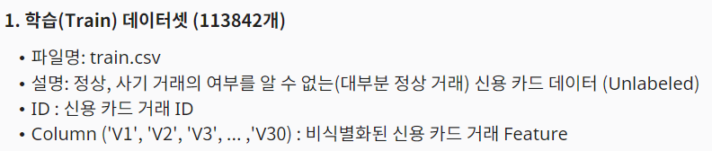
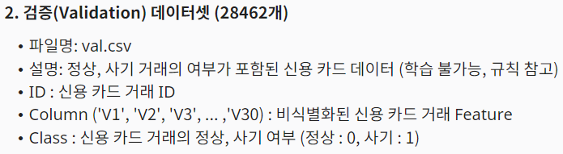
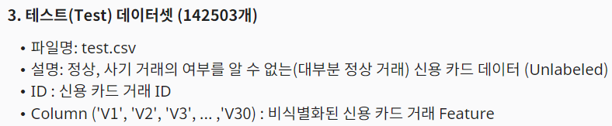
data 설명

Slide 4
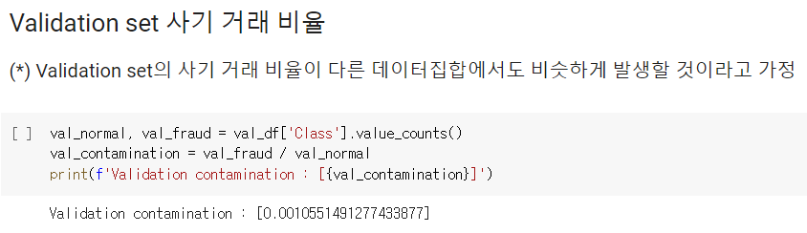
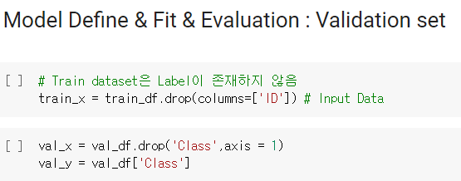
전처리

Slide 5
알고리즘 선정
1. one class SVM
2. SGD one class SVM
3. local outlier factor
4. Isolation forest
5. Elliptic Envelope

Slide 6
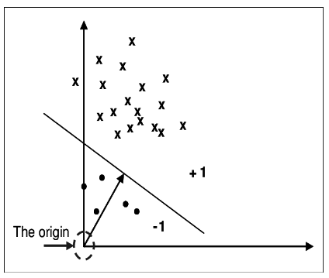
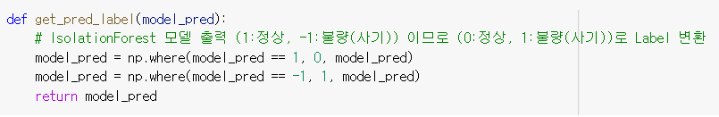
1. One Class SVM (Support Vector Machine)
outlier detection 기법 중 하나로, 분류경계면(Hyper Plane)을 기준으로 outlier를 정하는 기법
데이터를 n차원 좌표축으로 mapping한 후, 원점과의 거리를 기준으로 분류경계면(Hyper Plane)을 그어 분류하는 것
-> normal data가 원점으로부터 최대한 멀어지도록 하여 분류경계면을 기준으로 normal data를 +1로, outliner들을 -1로 분류

Slide 7
1. One Class SVM (Support Vector Machine)
from sklean.svm import OneClassSVM
svm = OneClassSVM(kernel=’rbf’, coef=0=0.0, tol=0.001, gamma=0.001,
shrinking=True, verbose=False, max_iter=-1)
kernel : 알고리즘에 사용할 커널 유형. 옵션은 ‘rbf’, ‘linear’, ‘poly’, ‘sigmoid’, ‘precomputed’ 등이 있으며 default는 rbf
gamma : 감마 설정은 rbf, poly, sigmoid 커널 유형일 때 커널 계수. ‘scale’(default)이면 1/(n_features * X.var())을 사용하고, ‘auto’인 경우 1/n_features를 사용함.
nu : 훈련 오류의 비율에 대한 상한 및 지원 벡터의 비율에 대한 하한 간격 (0,1)에 있어야 하며 함. default는 0.5

Slide 8
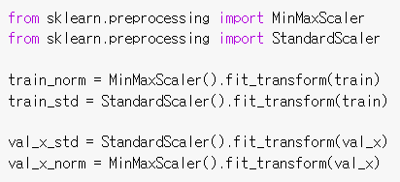
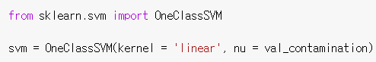
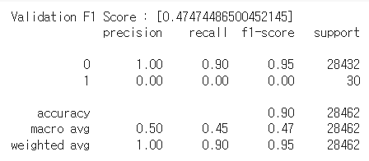
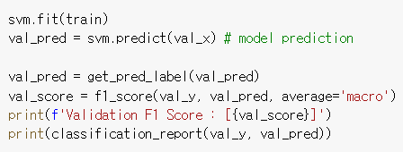
1. One Class SVM (Support Vector Machine)
모델 생성 및 데이터 정규화
지속가능 사회를
선도하는
창의·혁신 플랫폼
기존 데이터 사용
창의와 도전
공감과 포용

Slide 9
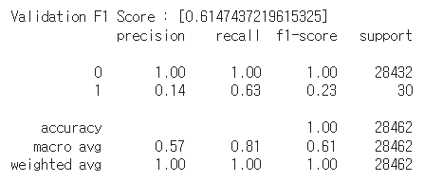
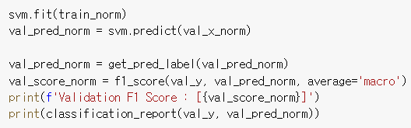
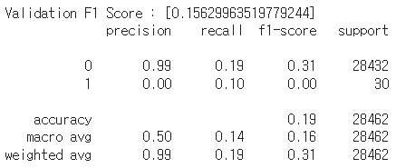
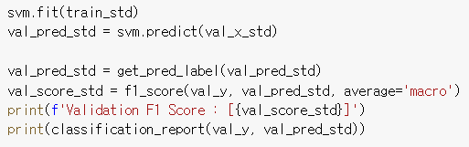
1. One Class SVM (Support Vector Machine)
2. 정규화 데이터 사용
지속가능 사회를
선도하는
창의·혁신 플랫폼
3. 표준화 데이터 사용
창의와 도전
공감과 포용

Slide 10
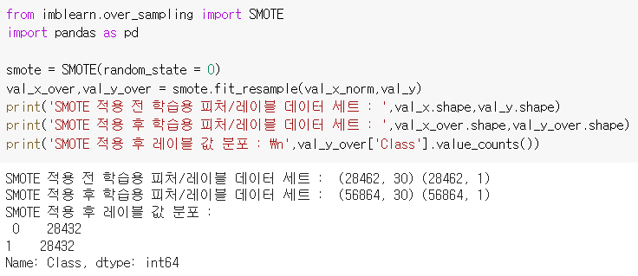
1. One Class SVM (Support Vector Machine)
적은 레이블을 가진 데이터 세트를 많은 레이블을 가진 데이터 세트 수준으로 증식시키는 오버 샘플링 SMOTE
지속가능 사회를
선도하는
창의·혁신 플랫폼
창의와 도전
공감과 포용

Slide 11
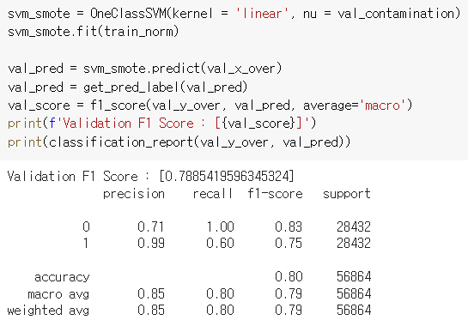
1. One Class SVM (Support Vector Machine)
3. 오버샘플링 적용 - 정규화 데이터
지속가능 사회를
선도하는
창의·혁신 플랫폼
창의와 도전
공감과 포용

Slide 12
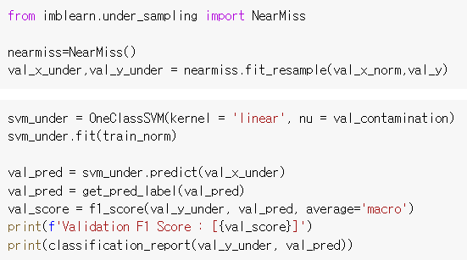
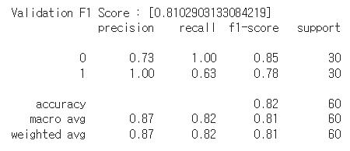
1. One Class SVM (Support Vector Machine)
많은 레이블을 가진 데이터 세트를 적은 레이블을 가진 데이터 세트 수준으로 감소시키는 언더 샘플링
지속가능 사회를
선도하는
창의·혁신 플랫폼
창의와 도전
공감과 포용

Slide 13
2. SGD OneClassSVM
OneClassSVM에 확률적 경사하강법(Stochastic Gradient Descent)을 적용한 모델
확률적 경사하강법
경사하강법과 달리 전체 데이터를 사용하는 것이 아니라, 하나 혹은 랜덤하게 추출한 일부 데이터를 사용. 따라서 학습 중간 과정에서 결과의 진폭이 크고 불안정하며, 속도가 매우 빠름
from sklearn import linear_model
SVD = linear_model.SGDOneClassSVM(nu=0.5, fit_intercept=True, max_iter=1000, tol=0.001, shuffle=True, verbose=0, random_state=None, learning_rate='optimal', eta0=0.0, power_t=0.5, warm_start=False, average=False)

Slide 14
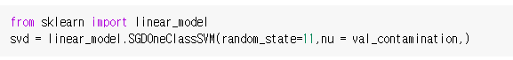
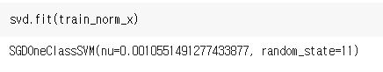
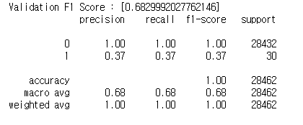
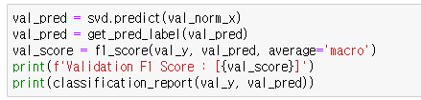
2. SGD OneClassSVM
지속가능 사회를
선도하는
창의·혁신 플랫폼
정규화 데이터 사용
공감과 포용
창의와 도전

Slide 15
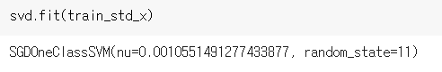
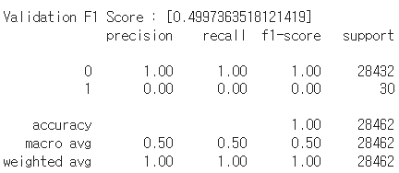
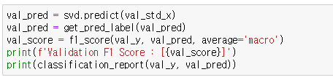
2. SGD OneClassSVM
지속가능 사회를
선도하는
창의·혁신 플랫폼
2. 표준화 데이터 사용
공감과 포용
창의와 도전

Slide 16
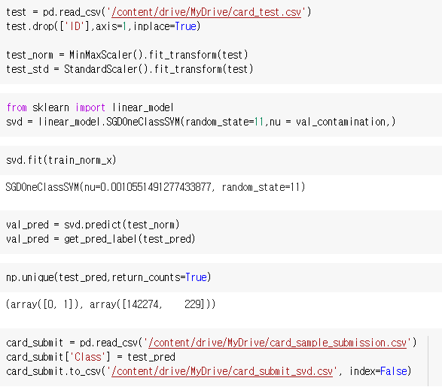
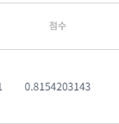
2. SGD OneClassSVM
3. test 데이터에 정규화 적용
지속가능 사회를
선도하는
창의·혁신 플랫폼
창의와 도전
공감과 포용

Slide 17
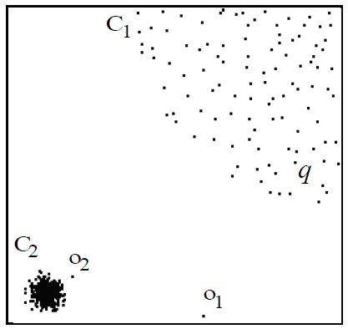
3. LOF (local outlier factor)
outlier detection 기법 중 하나로, local의 상대적인 dense를 비교하면서 outlier를 정하는 기법
기존의 방법들이 local 정보에 대한 고려가 없다는 것을 해결한 방식
다음과 같은 경우에
집단 C1과 집단 C2의 density가 다르기에, o1은 걸러내기 쉬움
하지만, o2의 경우 걸러내기가 어려움
-> 일정 거리로 기준을 삼을 경우, C1 혹은 C2에만 특화된 outlier detction을 하게 됨
​

Slide 18
3. LOF (local outlier factor)
import sklearn.neighbors import LocalOutlierFacter
local_factor = LocalOutlierFactor(n_neighbors=200, algorithm='auto', leaf_size=230,
metric='euclidean', p=1, metric_params=None, contamination= fracc, novelty= True)
n_neighbors : kneigbors queries에 사용할 neighbors 수
algorithm : 가장 가까운 neighbors를 찾기 위해 사용할 알고리즘
metric : 최대 반복 거리 계산에 사용할 metric
contamination : 데이터 세트의 이상치 비율

Slide 19
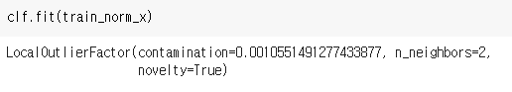
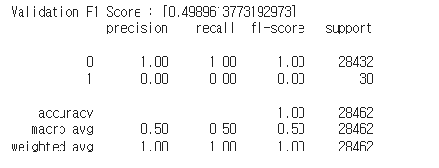
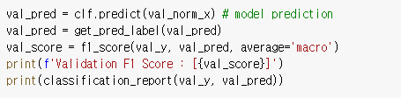
3. Local Outlier Factor
지속가능 사회를
선도하는
창의·혁신 플랫폼
정규화 데이터 사용
공감과 포용
창의와 도전

Slide 20
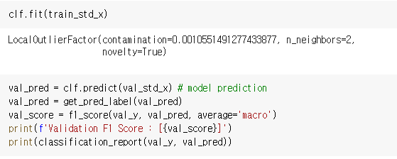
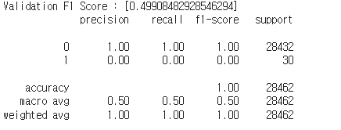
3. Local Outlier Factor
2. 표준화 데이터 사용
지속가능 사회를
선도하는
창의·혁신 플랫폼
창의와 도전
공감과 포용

Slide 21
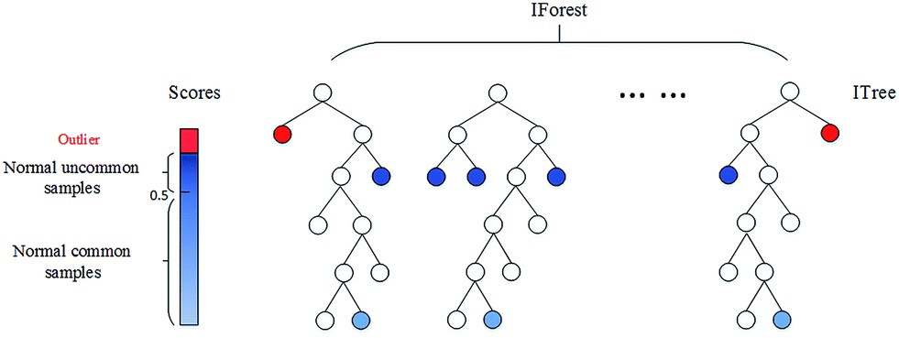
4. Isolation Forest
랜덤하게 칼럼을 선택하고 선택된 칼럼의 최대값과 최소값을 분리하는 값을 랜덤으로 선택하는 방법
-> 계산량이 매우 적고 Robust한 모델
정상 데이터
경로 길이 김
vs
이상치 데이터
경로 길이 짧음

Slide 22
4. Isolation Forest
class sklearn.ensemble.IsolationForest(n_estimators=100, max_samples='auto’, contamination='auto’, max_features=1.0, bootstrap=False, n_jobs=None, random_state=None, verbose=0, warm_start=False)
contamination : 데이터 셋의 이상치 비율
max feature : 피처의 갯수. 설명변수의 개수보다 같거나 작아야 함
max_samples : “auto”이면 max_samples=min(256, n_samples)
warm_start : default값은 False

Slide 23
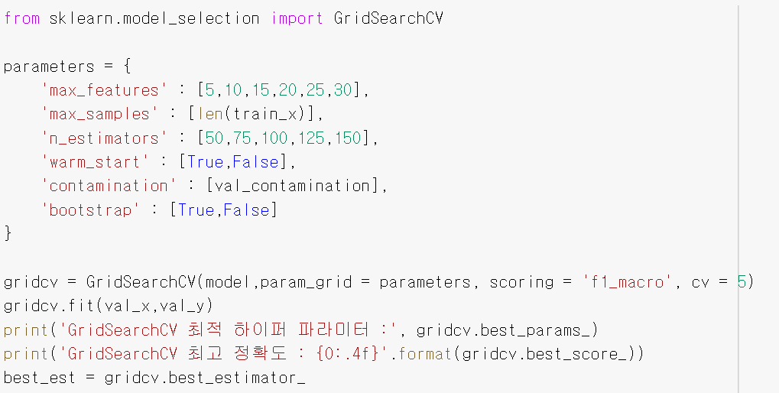
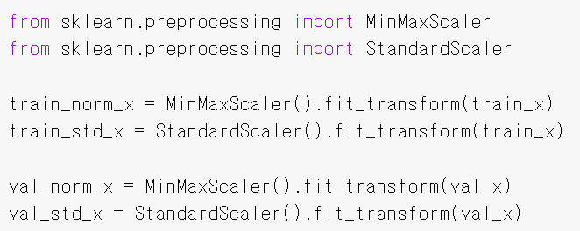
4. Isolation Forest
지속가능 사회를
선도하는
창의·혁신 플랫폼
창의와 도전
공감과 포용
GridSearchCV 최적 하이퍼 파라미터 : {'bootstrap': False, 'contamination': 0.0010551491277433877, 'max_features': 5, 'max_samples': 113842, 'n_estimators': 50, 'warm_start': True}
GridSearchCV 최고 정확도 : 0.0003

Slide 24
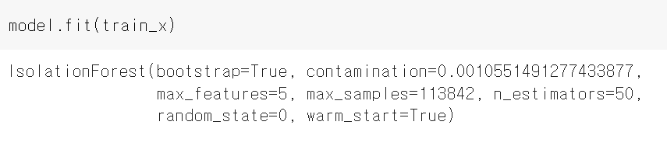
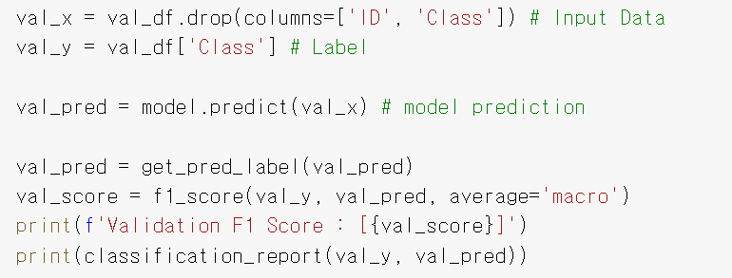
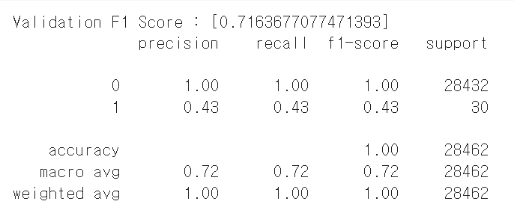
4. Isolation Forest
지속가능 사회를
선도하는
창의·혁신 플랫폼
창의와 도전
공감과 포용

Slide 25
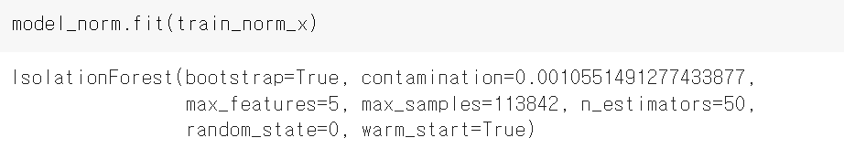
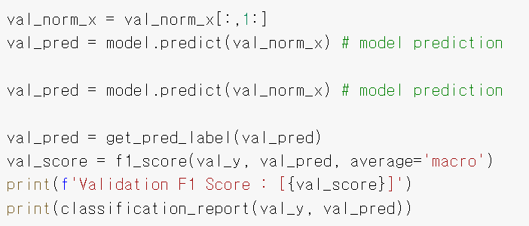
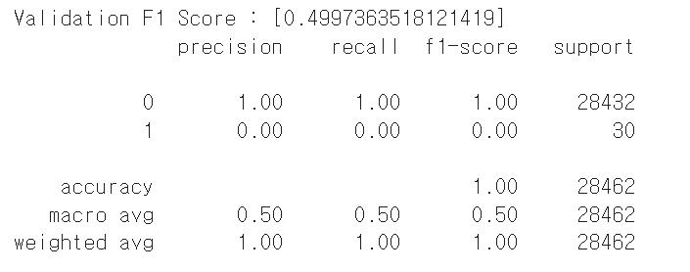
4. Isolation Forest
지속가능 사회를
선도하는
창의·혁신 플랫폼
창의와 도전
공감과 포용

Slide 26
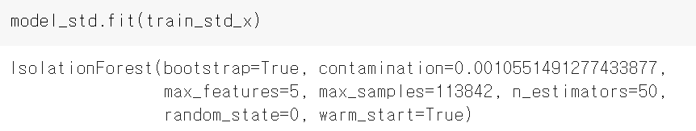
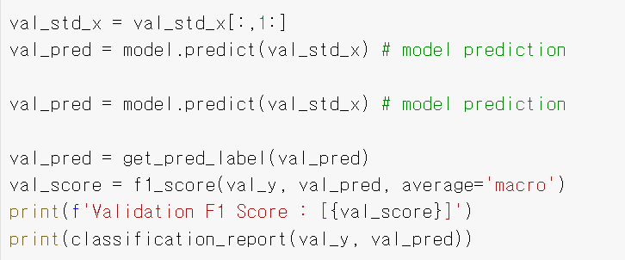
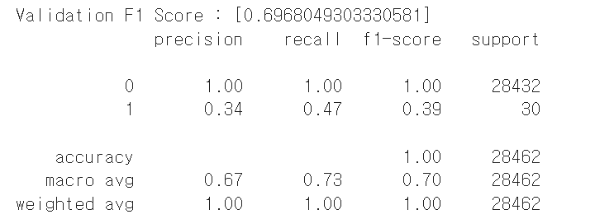
4. Isolation Forest
지속가능 사회를
선도하는
창의·혁신 플랫폼
창의와 도전
공감과 포용

Slide 27
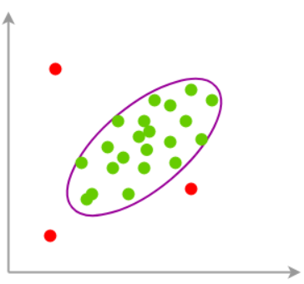
5. Elliptic Envelope
outlier detection 기법 중 하나로, 타원(elliptic)을 그려 타원 밖의 점을 outlier를 정하는 기법
데이터의 observation들을 개별적으로 보지 않고 전체를 하나로 보고 기준을 정하여 타원(elliptic)을 그림.
-> 타원 안에 속할 경우 inlier(=1)로,
타원 밖에 속할 경우 outlier(=0)로 분류함
-파라미터 중 데이터의 outlier의 수를 설정하는 것이 가장 중요한데,
이를 모르는 것이 이 기법의 주요 한계.

Slide 28
5. Elliptic Envelope
import sklearn.covariance import EllipticEnvelope
EllipticEnvelope( store_precision=True, assume_centered=False, support_fraction=None, contamination=0.1, random_state=None)
contamination : 데이터 세트의 이상치 비율(Elliptic Envelope에서 가장 중요한 파라미터)
assume_centered : 데이터의 평균이 0과 거의 동일하지만 정확히 0이 아닌 경우에 유용
support_fraction : raw MCD(Minimum Covariance Determinant)에 사용될 점의 비율 설정

Slide 29
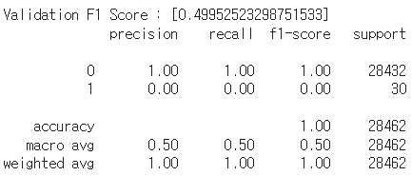
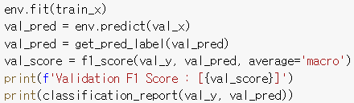
5. Elliptic Envelope
모델 생성 및 데이터 정규화
지속가능 사회를
선도하는
창의·혁신 플랫폼
기존 데이터 사용
창의와 도전
공감과 포용

Slide 30
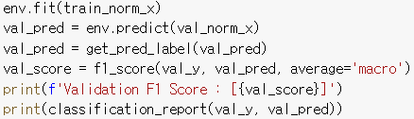



5. Elliptic Envelope
2. 정규화 데이터 사용
지속가능 사회를
선도하는
창의·혁신 플랫폼
3. 표준화 데이터 사용
창의와 도전
공감과 포용

Slide 31




5. Elliptic Envelope
4. test 데이터에 정규화 적용
지속가능 사회를
선도하는
창의·혁신 플랫폼
창의와 도전
공감과 포용

Slide 32
의의 및 한계
의의
처음으로 비지도학습을 제대로 공부해보고 적용해볼 수 있었음
한계
학기 중에 배우던 지도학습 모델이 아니라서 익숙하지 않았음
-> 하이퍼 파라미터 튜닝을 제대로 진행하지 못한 점이 아쉬움
데이터의 변수들에 큰 특징이 없어서
정확도를 높이기 위한 처리를 진행하는 것이 불가능했음.

Slide 33
감사합니다

